Slide 1

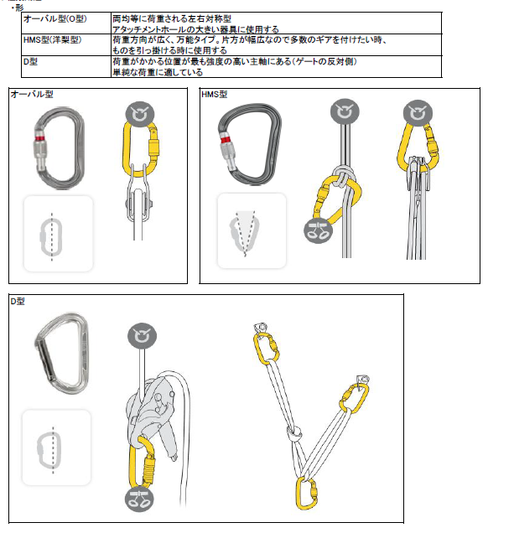
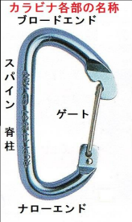

はじめに
クライマーはビレイヤー、支点、各種ギアに
命を預けています。
そのどれかが欠けると致命的な事故に繋がります。
パートナー、自分自身を守るめにも正しい知識、
最新の安全技術を常に学び、
事故の可能性を少しでも減らす努力をしましょう。
クライミング装備の理解
カラビナ
◆種類
◆各部名称
カラビナ動画
QRコード

Slide 2
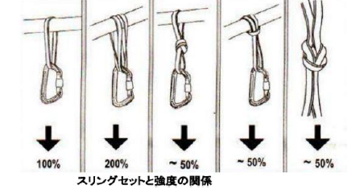

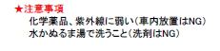
クライミング装備の理解
シュリンゲ
◆種類
テープスリング | テーブ状で、切り売りされている。 木や岩等にもとの長さのまま巻き付けることができる。
ソウンスリング | 予め輪になっているもの
◆素材
ダイニーマ | 細い、高価、融点が145℃と低い、軽い、コンパクト
ナイロン | 幅広、安価、濡れると強度25%down、重い、かさばる
◆破断強度
20kN～25kN程度に設計されている（人の体が耐えられるのは12kNまで。
支点には倍の24kN（状況による）の力がかかる。それ以上強度を上げても意味がないため上記の値で設計されている）。
結び目や、セットの仕方で強度は低下する。
結び目が強度低下していることが分かる動画（結び目で切れる）

Slide 3
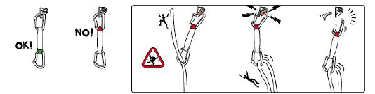
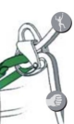
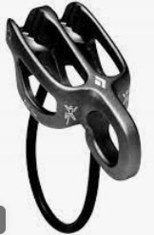
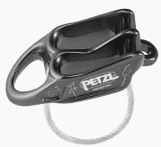
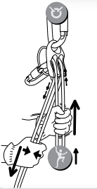
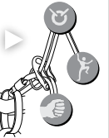
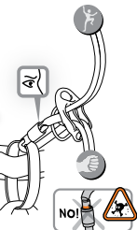
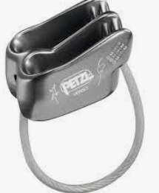
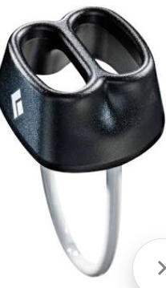
クライミング装備の理解
ヌンチャク
◆種類
クイックドロー | 短い（長さが決まっている） フリークライミングに向いている ロープ側のカラビナが固定されていて、クリップしやすい
アルパインヌンチャク | 自前のシュリンゲを使用するので 長さを変えられる。 ロープの流れが重要なアルパインクライミングに向いている。
■クイックドローの正しい使い方
確保器(ルベルソ、ATC Guide)
ルベルソ ATC Guide | マルチピッチライミングに適している 後続2名を引き上げることが可能 後続引き上げ時、ブレーキアシスト機能がある（万が一手が離れたとしてもロープが流れていかない）
ベルソ、ATC | ブレーキアシスト機能が無い
◆ボディビレイ使用時
(トップロープ、リード)
◆ダイレクトビレイ使用時

Slide 4
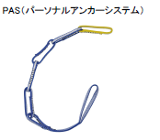
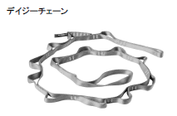
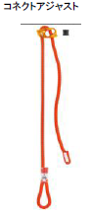

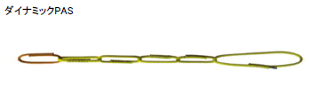
クライミング装備の理解
ロープ
◆種類
シングルロープ | 1本で使用する。ジムやゲレンデ等 直線的なルート、複雑でないルートに使用する 墜落に対しての耐久度が高い
ダブルロープ （ハーフロープ） | 2本で使用する。アルパインクライミング、アイスクライミング等ルートの屈曲が多いため、2本使うことで極力ロープがまっすぐに流れがスムーズになるようにできる。 滑落した際、中間支点の衝撃を分散させる。
ツインロープ | 2本で使用する。アイスクライミング、沢登等 直線的なルートで使用する。 シングル、ダブル、ツインのうち最軽量 ダブルとの違いは、一つのカラビナに2本まとめてかけること（後続2名の引き上げシステムは使えない）
PAS、コネクトアジャスト
セルフビレイを容易に取るための道具
PAS（パーソナルアンカーシステム） | 扱いやすい、収納しやすい
ダイナミックPAS | PASの機能＋ダイナミックロープを使用しているため滑落時の衝撃を吸収する
コネクトアジャスト | 長さが調整しやすい。ダイナミックロープを使用している
デイジーチェーン | エイドクライミングの間隔調整用のため、セルフビレイには使用できません
ペツル
「コネクトアジャスト」の操作方法

Slide 5
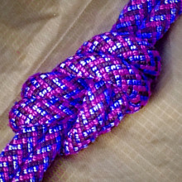
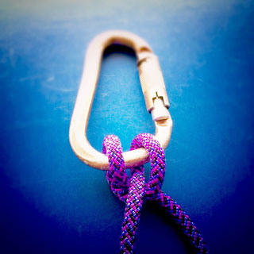
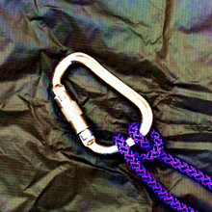
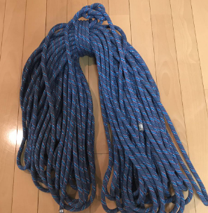




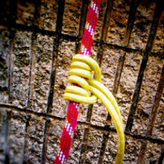
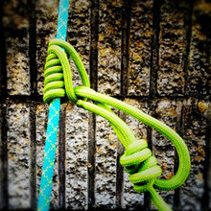
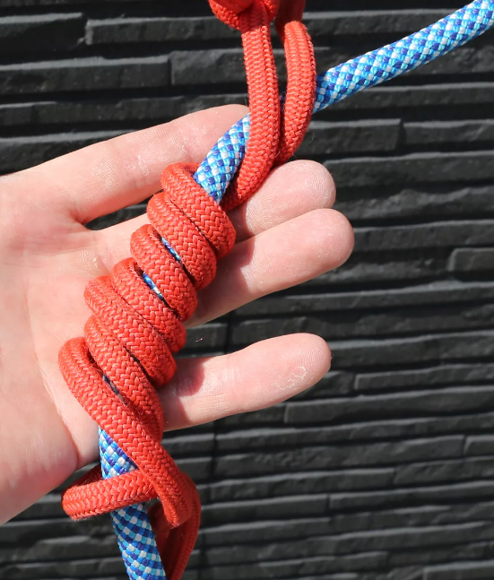



ロープワーク
エイトノット | クローブヒッチ | ムンターヒッチ | ロープの 片付け方
プルージック | クレイムハイスト | マッシャー

Slide 6
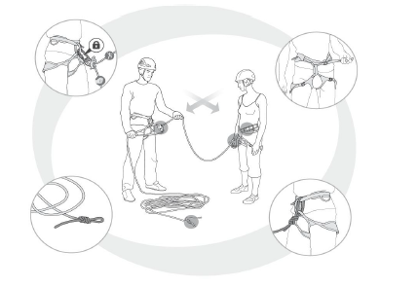

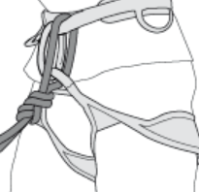
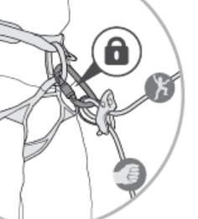
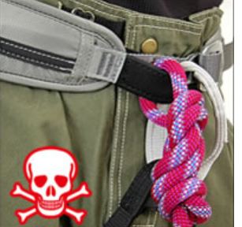
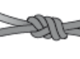
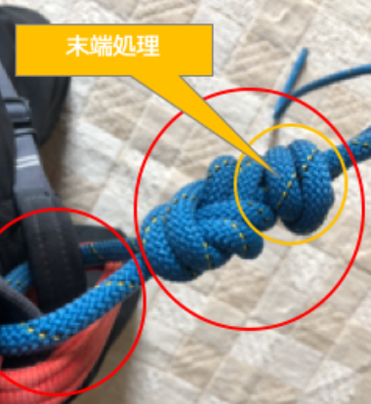
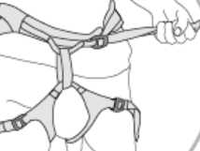
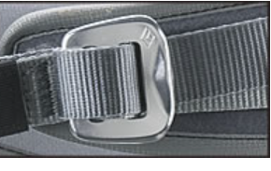
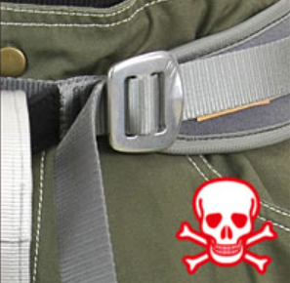
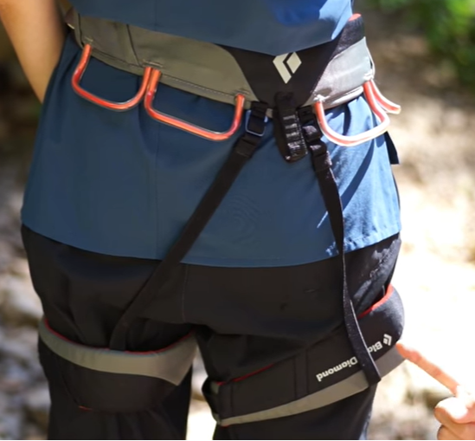

クライミング時のポイントや注意点
ハーネスとロープの連結、相互チェック
ハーネスの
装着方法
クライマー側のチェックポイント
 | ロープがハーネスのタイインループに取り付けられているか
 | 結び目が正しく結ばれているか
 | 末端処理が出来ているか。
 | ハーネスのベルトの折り返されているか
 | ハーネスのレッグループにねじれはないか
ビレイヤー側のチェックポイント
 | 確保器にロープが正しい向きでセットされているか
 | カラビナがハーネスの正しい位置に連結されているか
 | カラビナがロックされているか
 | ハーネスのベルトの折り返されているか
 | ハーネスのレッグループにねじれはないか

Slide 7

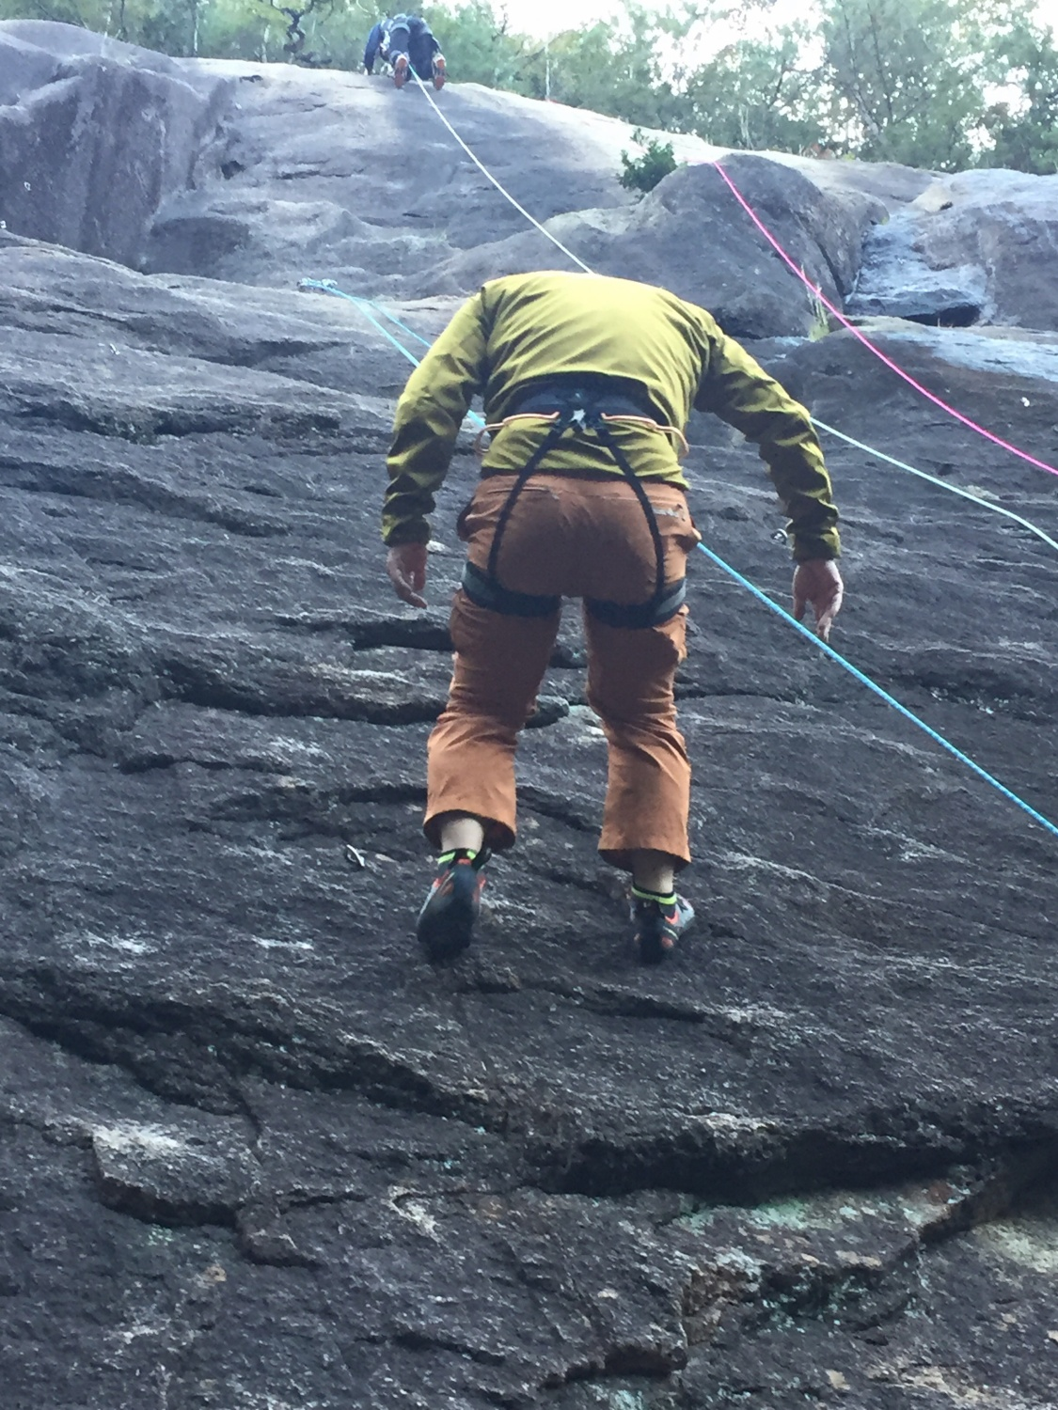

クライミング時のポイントや注意点
トップロープのビレイ
確保器の使い方
動画のポイント
カラビナは、利き手の逆側にゲートを向けること。(00:40)
ロープは利き手側に入れる(02:40)
右手のロープは基本常時下に引いておくこと。(03:30)
ロープをたぐるときは、右手のロープを一瞬上げてすぐに引く。(04:30)
ロープは絶対に離さない(04:50)
降ろしてもらう時の姿勢
ポイント
ロープに荷重を移したら手を離し、 壁を歩いて降りるような感じで 下降する。
ロープはなるべく掴まない （フォールした時にとっさにロープを つかむと火傷するため）
トップロープクライミングの流れ
トップロープ
クライミングの
一連の流れ
動画のポイント
必ず相互チェックすること (00:30)
お互いコールして開始(01:10)
休憩したいときや落ちそうな時は「テンション！」 (01:50)
また登り始めるときは「登ります！」(02:00)
終了点についたら「テンション！」(03:10)
テンション確認し、ロープに荷重が完全に移ったら 「降ろして下さい」といって降ろしてもらう (03:20)

Slide 8


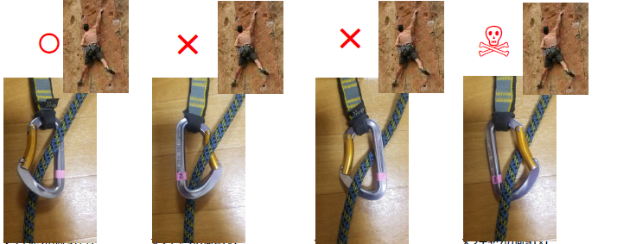
クライミング時のポイントや注意点
リードクライミングの流れ
リードクライミングの
一連の流れ
動画のポイント
必ず相互チェックすること (02:05)
終了点にクリップしたら「テンション！」(04:05)
テンション確認し、ロープに荷重が完全に移ったら 「降ろして下さい」といって降ろしてもらう (04:15)
中間支点をとる際のクイックドローの使い方
クイックドロー
(ヌンチャク)の使い方
動画のポイント
クイックドローのカラビナが固定されていない側をハンガーにクリップする(00:48)
登っていく方向にカラビナのスパイン側を向けてセットする。 (04:45)
自分につながっているロープが手前側、ビレイヤー側が壁側になるようにロープをクリップする。(05:40)
クイックドローは長さが違うものを準備しておくと良い。 (07:30)
ビレイヤーの注意点
逆クリップ禁止!

Slide 9

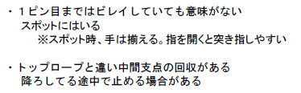

クライミング時のポイントや注意点
クリップのしかた
クリップの方法と
注意点
動画のポイント
自分につながるロープをとってクリップする (00:55)
可能な限りハンガーに接近してクリップするクリップする(02:18)
クリップ時の逆クリップに気をつける(03:18)
逆クリップ禁止!
ビレイヤーの
注意点
動画のポイント
１ピン目クリップまでは確保器を持っていても役に立たないため、クライマーの不意の落下に備えてサポートする (00:37)
１ピン目クリップしたらすばやくテンションを張り、フォールラインを避けた位置に移動する。 (01:12)
3ピン目クリップまではロープを張り気味にする。(01:35)
クリップをする瞬間は、ロープを素早く送り出す (01:50)
テンションコールがかかったら、素早くテンションを張る。壁によってから下ろす。(02:30)
クライマーは中間支点を回収しなければならないため、 ビレイヤーはクライマーから「ストップ」とコールがかかったら、 ロワーダウンを一旦止め中間視点の回収を待つ。(02:50)
ビレイヤーの注意点

Slide 10
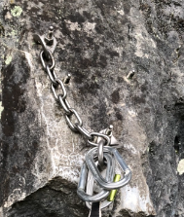
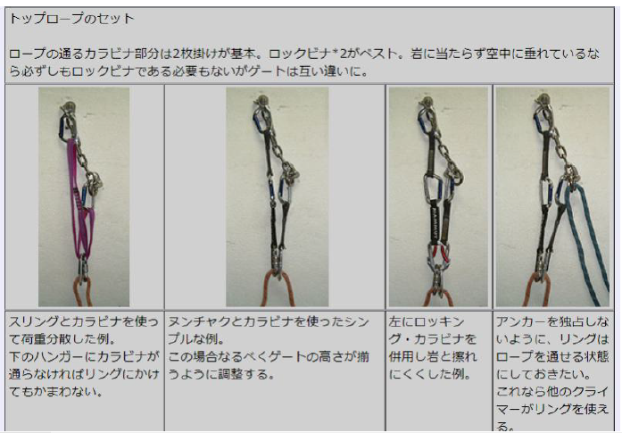
クライミング時のポイントや注意点
ゲレンデでの終了点構築
ゲレンデ終了点の残置カラビナを
終了点にしないこと。
理由
そもそも終了点回収時のロワーダウンに 使用するためのものであるため。
摩耗して強度が低下している場合があるため。
不特性多数のクライマーが使用することで、 残置カラビナの摩耗を防ぐため
残置カラビナ
■ゲレンデでの終了点構築方法
終了点にPAS等でセルフをとる。
下表のようにヌンチャクを使って構築する。または固定分散等で作っても良い。
可能な限り、立ち木やもう一本のアンカーでバックアップをとること。

Slide 11
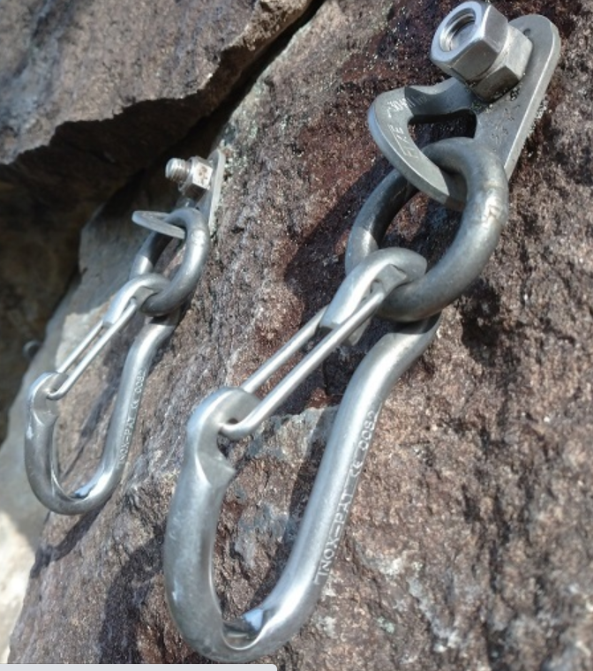
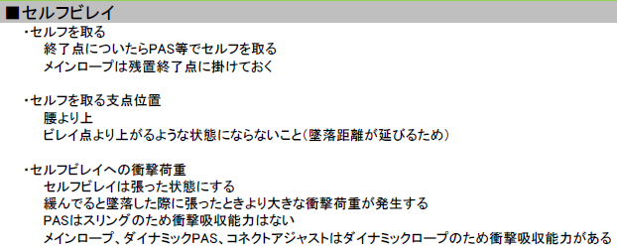
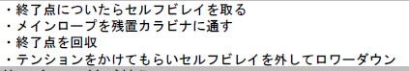
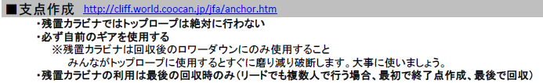
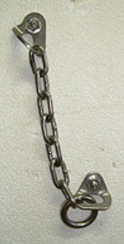

クライミング時のポイントや注意点
終了点の回収
■ゲレンデでの終了点回収方法
終了点にPAS等でセルフをとる。
右図のように強固な残置カラビナがあれば、 それにロープを掛けかえて、 ロワーダウンしてもらう。
残置カラビナ
（摩耗してます）
終了点での結び替え
(終了点に残置カラビナがなく
ラッペルリングしかない場合)
ポイント
終了点にセルフをとる。(00:50)
ビレイヤーからロープを出してもらい、折り返したものをラッペルリングに通過させる (01:00)
エイトノットを作り、安環2枚を互い違いにセットし、ビレイループに接続する。(01:20)
タイインループ側のエイトノットを外す。 (01:55)
ラッペルリングから、ロープの末端を抜き、テンションコールする。(02:20)
セルフビレイを解除し、ロワーダウンしてもらう(02:30)
結び替え
動画のポイント
終了点にセルフをとる。(00:50)
ビレイヤーからロープを出してもらい、 折り返したものをラッペルリングに 通過させエイトノットを作る (01:00)
環付きカラビナ2枚をビレイループに 互い違いにセットし、先程作った エイトノットを接続する。(01:20)
タイインループ側のエイトノットを外す。 (01:55)
ラッペルリングから、ロープの末端を抜き、テンションコールする。(02:20)
メインロープのテンションを確認し、セルフビレイを解除し、ロワーダウンしてもらう(02:30)

Slide 12
クライミング時のポイントや注意点
◆ゲレンデでの主なコール
状況・意味 | リード |  | フォロワー （セカンド）
相互チェック完了し、登り始める。 | 登ります | → | OK
フォロワーにロープを出してほしい | 出して | → | OK
ロープを張ってほしい | テンション | → | OK
落ちるかもしれないので確保頼む | 頼むよ | → | OK
フォロワーがリードに残りのロープの長さを知らせる | OK | ← | あと半分あと１０ あと５ いっぱい
ロワーダウン中、クイックドロー回収等のために、ロワーダウンを停止してほしい | ストップ | → | OK
ロワーダウン停止後、ロワーダウン再開してほしい | ダウン | → | OK
終了点に到着し、セルフビレイを完了し、 セカンドにビレイ解除してほしい | ビレイ解除 | → | OK

Slide 13

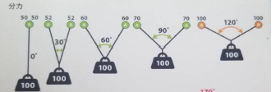

支点の作り方
流動分散、固定分散
固定分散支点
動画のポイント
使うシュリンゲは、できればナイロンかケブラーロープで(00:35)
ルートが直線的であれば固定分散で支点を構築。 もしルートが直線的でなく、左右どちらかに大きく トラバースするうようなケースでは流動分散で支点を 構築。(04:08)
2個のアンカーポイントに対する三角形の頂点の位置にクローブヒッチを作り、安環付きカラビナを取り付ける (04:50)
■アンカーポイントと作成した支点の角度による
アンカーポイントにかかる荷重割合
支点の角度は小さくする
可動域制限付き流動分散
流動分散支点
可動域制限流動分散
動画のポイント
シュリンゲに2つオーバーハンドノットでコブを作る (01:45)
クライマーの進行方向に引っ張られた時、 墜落した時の可動域を考えて、 コブの位置を調整(04:20)

Slide 14

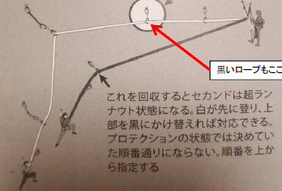
支点の作り方
クアッドアンカー
クアッドアンカー
動画のポイント
可動域制限付き流動分散の欠点 (01:20)
作り方(02:20)
利点(03:45)
マルチピッチのロープワーク
マルチピッチでのロープの流れ
屈曲したルートでのランニングビレイとロープの通し方
①この
ランニングを
長くしたほうがいい
②ここにも黒ロープを通してあげた方がいい（※ランニングを追加した上で）
ランニングビレイの長さを調整する（①はもっと長くしたほうがいい）
セカンドが途中で墜落することを想定して、ランニングビレイの間隔をなるべく 短くする。（②のハンガーにもう一本ヌンチャクを設置し、黒ロープを通した ほうがいい）

Slide 15
マルチピッチでのロープワーク
ビレイポイント到着からセカンドビレイまで
固定分散支点
(支点構築の やり方)
動画のポイント
進行方向と反対側のハンガーに環付カラビナに取り付け、 進行方向と反対側のロープでセルフビレイをとる (02:25)
進行方向側のハンガーにヌンチャクを取り付け、 進行方向と反対側の環付きカラビナとの間にシュリンゲを通す。(03:15)
ヌンチャクのハンガー側に、進行方向側のロープでセルフビレイをとる(03:38)
通したシュリンゲで固定分散の構築(04:05)
マスターポイントのカラビナに、 確保器のダイレクトビレイの穴を使って取り付ける(05:05)
セカンドに「ビレイ解除」とコール。(05:25)
ロープを引き上げる(05:40)
セカンドから「ロープいっぱい」とコールが入ったら、ロープを確保器にセット。 セカンドに「登っていいよ」と声をかけ、セカンドが「登ります」と答えたら ビレイ開始(05:55)
セカンドは終了点に着いたら、ヌンチャクにセルフビレイをとる。 PAS等でマスターポイントにバックアップをとる。(07:10)
セカンドが次ピッチのリードをするので、そのビレイの準備のために、ビレイを解除し、確保器を自分のビレイループに接続。ここからビレイを開始する。(08:40)
セカンドはヌンチャクのセルフビレイを解除し、いまませセルフを取っていたヌンチャクに「0ピン目」のランニングビレイをとる。(09:00)

Slide 16
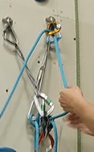
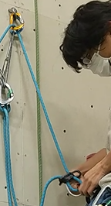
マルチピッチでのロープワーク
◆マルチピッチでのコール
状況・意味 | リード |  | フォロワー （セカンド）
セカンドの登攀前、リードがビレイのためにロープをたぐっている時、セカンドにテンションがかかり、それ以上たぐれないことを伝えたい時。 | いっぱい | → | -
リードがセカンドビレイ準備を完了し、セカンドに登っていいことを伝えたい。 | 登っていいよ | → | 登ります
セカンドビレイからのロワーダウン方法
セカンドが登攀途中に進退極まった場合、ロワーダウンさせる方法
■ダイレクトビレイからボディビレイに切り替えてロワーダウンする
方法
セカンドは、近くのハンガーにPAS等でセルフを取り、 一旦セルフ側にテンションを掛ける。
リードは、ハンガーにカラビナを掛け、 セカンドにつながるロープをルベルソから引っ張り出して、 カラビナに掛ける。
マスターポイントに接続している確保器を ビレイループに接続する。 これでボディビレイでロワーダウンする形が出来る。 ロープを張ってメインロープにテンションを掛ける。 セカンドは、メインロープにテンションが移ったことを 確認できたら、セルフビレイを解除し、 ロワーダウンしてもらう。
セカンド
セカンド

Slide 17

マルチピッチでのロープワーク
セカンドビレイからのロワーダウン方法
セカンドが登攀途中に進退極まった場合、ロワーダウンさせる方法
■ダイレクトビレイのロックを解除する方法
動画のポイント
ビレイで引いていたロープに流れ止め用の結びを作って、 ハンガーにヌンチャクをつけて、結びの後の部分をクリップ する。 (01:15)
折り返したロープにシュリンゲ等でフリクションノットを作り ビレイループにつけた環付きカラビナと接続する (01:50)
フリクションノットの後ろの部分にも流れ止めのために 結び目を作り、最初に作った流れ止め用の結びを解除。 ロープを張っておく(02:08)
確保器の下の穴にシュリンゲを接続し、ハンガーにもう一つカラビナを通し、そのカラビナにシュリンゲを通し、通したシュリンゲをビレイループに接続 (02:40)
荷重を掛けていくと、確保器のロックが解除される。流れ止めの結び目を解除し、片手でフリクションノットを解除しながらロープを送り出していく。 (02:50)
ダイレクトビレイからロワーダウンへの切替方法
ダイレクトビレイからロワーダウンへの切替方法

Slide 18


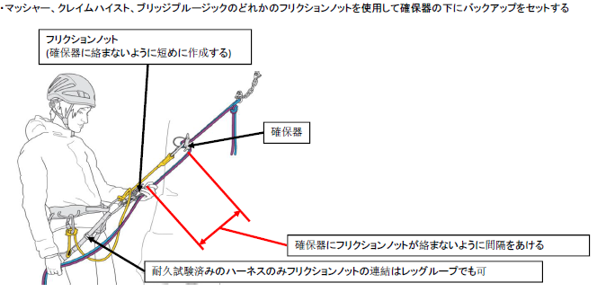
懸垂下降
立ち木を使った懸垂下降
懸垂下降技術
支点の使い方
動画のポイント
まず最初にセルフビレイをとる。 (01:45)
ロープを連結する際は、お互いのロープ末端から1mあたりのところで、 オーバーハンドノットで結ぶ。末端処理のためにオーバーハンドの後にもう一度オーバーハンドノットをする。 (05:25)
すっぽ抜け防止を作る。ロープ末端から1mあたりのところで、 オーバーハンドノットで結び目を作る。 (02:45)
ロープの末端側から半分くらい、肩の上で左右に振り分ける。 もう半分は、手の上でコイルにする。コイルにした方からロープを下ろし、 残り半分を下ろす時は末端部部分を持っておく。最後に末端を落とす。 (03:07)
フリクションノット用のシュリンゲをビレイループにつけた環付きカラビナに通し、シュリンゲをロープにマッシャーで接続する。確保器をセットし、セルフビレイを解除し、懸垂下降を開始(06:45)
懸垂下降支点の
注意点

Slide 19
懸垂下降
懸垂下降支点に関する注意点
動画のポイント
流動分散か固定分散になっていることを確認する。 アメリカンデストライアングルになっていないことを 確認する。 (01:00)
残置捨て縄にロープを通した懸垂下降はしない。 (03:00)
懸垂下降支点の
注意点
◆懸垂下降でのコール
状況・意味 | リード |  | フォロワー （セカンド）
セッティングし、ロープを落とす。 | ロープダウン （着地点にむかって言う） | → | -
下降器/バックアップのセッティングをパートナーと確認 | 行きます | → | OK
着地点に到着し、セルフビレーをとり下降器、バックアップを解除した | 到着 | → | OK

Slide 20
MEMO

